Slide 1
Итоговая работа по курсу «Аналитик Данных» Исследование популярности ресторанов Европы (анализ данных, составление рекомендаций, построение дашборда)
Работу выполнила: Студентка группы DA-12 Несмеянова Юлия

Slide 2
Постановка задачи
Что влияет на успешность ресторана? Какими характеристиками должен обладать ресторан, чтобы стать популярным?

Slide 3
Формулирование гипотез
Средняя оценка посетителей
Число отзывов
Ценовой критерий
Вид кухни

Slide 4
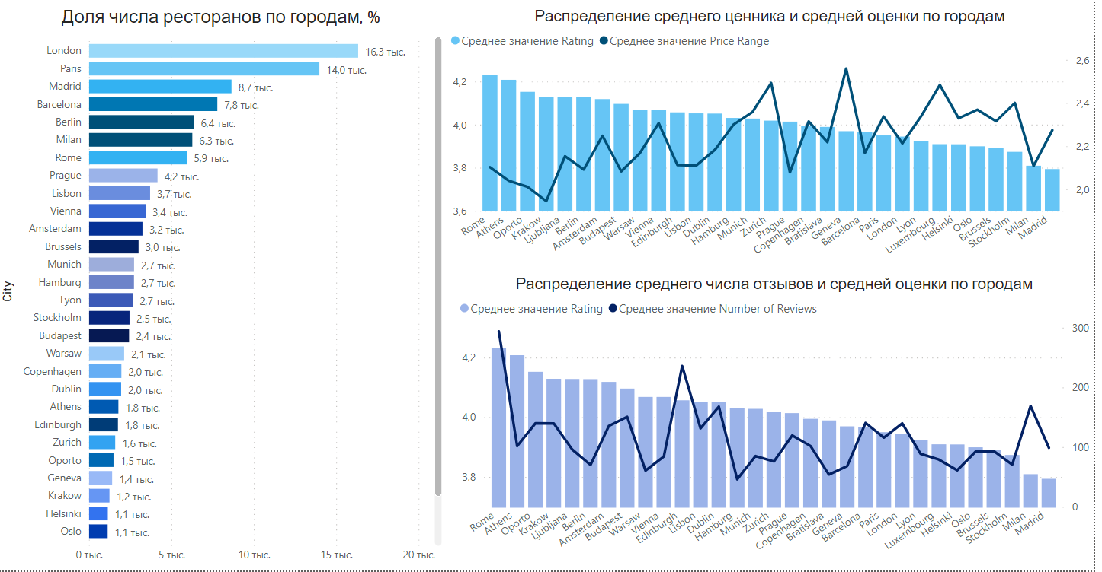
Исходные данные

Slide 5
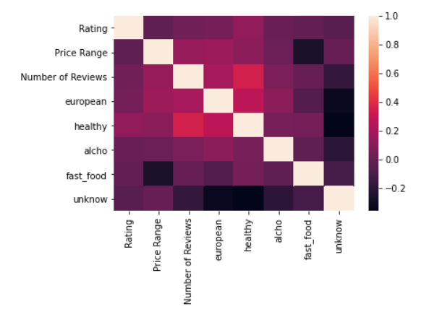
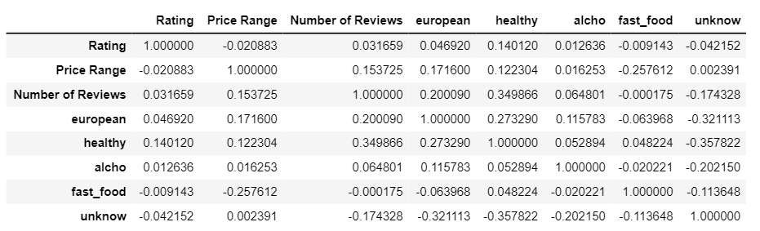
Проверка гипотез

Slide 6
рекомендации
Для посетителей из Европы и туристов, имеющих своей целью гастрономический туризм:
Выбирая город для посещения с целью распробовать местные заведения следует отдать свое предпочтение таким городам как – Рим, Лондон, Париж
Если цель сэкономить, следует обратить внимание на такие города, как – Любляна, Краков, Афины
Выбирая между ресторанами стоит предпочесть рестораны с местной кухней и особенно рестораны, предлагающие здоровое питание. Также не лишним будет обратить внимание на рестораны с большим количеством отзывов.
Для стороны бизнеса:
При определении кухни заведения лучше остановиться на классической и привычной;
Здоровое питание популярнее фастфуда в Европе – это тоже следует учесть.

